Slide 1





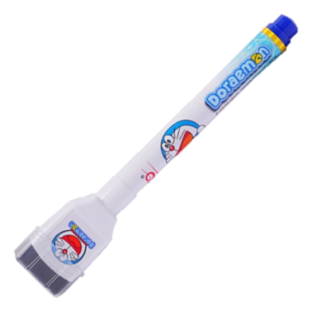

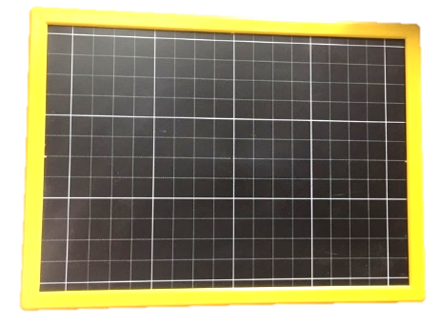

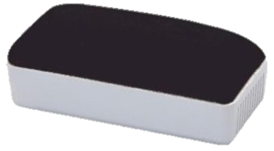
Chuẩn bị
Notes:
Tác giả bộ ppt Toán + TV1: Phan Thị Linh – Đà Nẵng
Sđt lh: 0916.604.268
+ Zalo: 0916.604.268
+ Facebook cá nhân: https://www.facebook.com/nhilinh.phan/
+ Nhóm chia sẻ tài liệu: https://www.facebook.com/groups/443096903751589
Hãy liên hệ chính chủ sản phẩm để được hỗ trợ và đồng hành trong suốt năm học nhé!

Slide 2
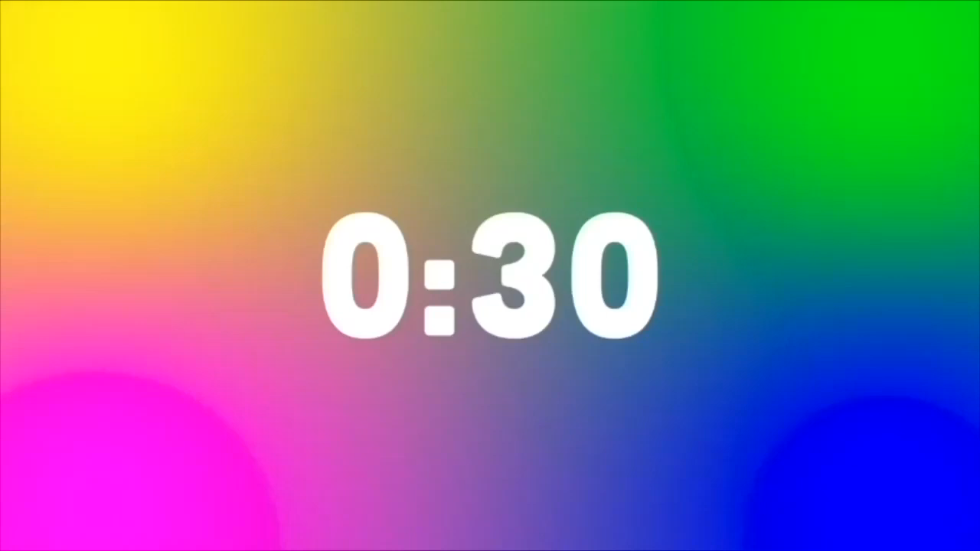
Notes:
Cho HS 30 giây ổn định
Tác giả bộ ppt Toán + TV1: Phan Thị Linh – Đà Nẵng
Sđt lh: 0916.604.268
+ Zalo: 0916.604.268
+ Facebook cá nhân: https://www.facebook.com/nhilinh.phan/
+ Nhóm chia sẻ tài liệu: https://www.facebook.com/groups/443096903751589
Hãy liên hệ chính chủ sản phẩm để được hỗ trợ và đồng hành trong suốt năm học nhé!

Slide 3


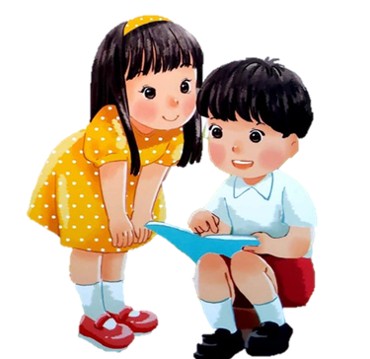
TIẾNG VIỆT 1
Notes:
Tác giả bộ ppt Toán + TV1: Phan Thị Linh – Đà Nẵng
Sđt lh: 0916.604.268
+ Zalo: 0916.604.268
+ Facebook cá nhân: https://www.facebook.com/nhilinh.phan/
+ Nhóm chia sẻ tài liệu: https://www.facebook.com/groups/443096903751589
Hãy liên hệ chính chủ sản phẩm để được hỗ trợ và đồng hành trong suốt năm học nhé!

Slide 4


2
3
MÁI TRƯỜNG MẾN YÊU
Bài
4
CÂY BÀNG VÀ LỚP HỌC

Slide 5



Ôn và khởi động Đọc lại bài đọc Hoa yêu thương và nói về điều em thấy thú vị ở bài đọc.
Notes:
Tác giả bộ ppt Toán + TV1: Phan Thị Linh – Đà Nẵng
Sđt lh: 0916.604.268
+ Zalo: 0916.604.268
+ Facebook cá nhân: https://www.facebook.com/nhilinh.phan/
+ Nhóm chia sẻ tài liệu: https://www.facebook.com/groups/443096903751589
Hãy liên hệ chính chủ sản phẩm để được hỗ trợ và đồng hành trong suốt năm học nhé!

Slide 6
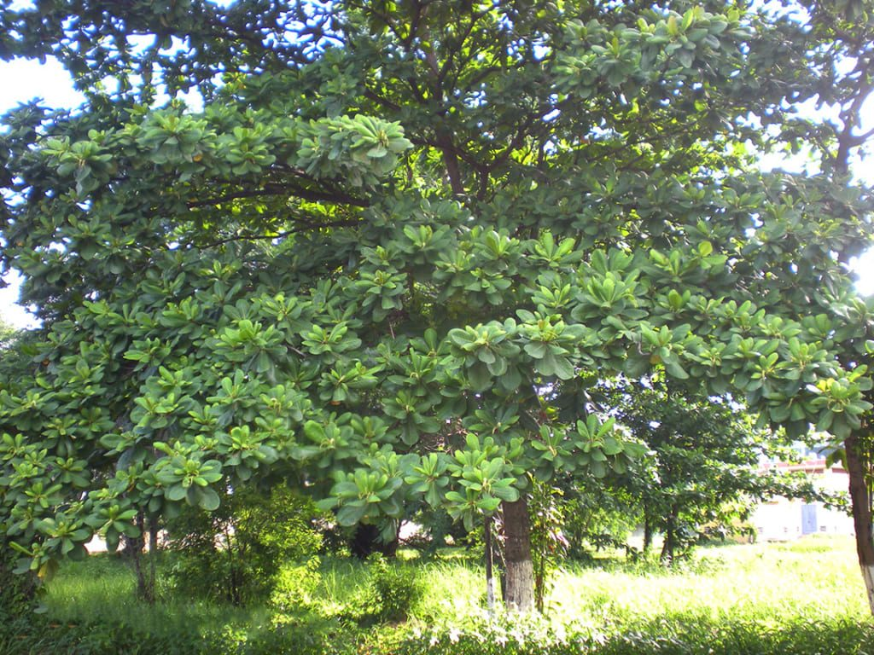
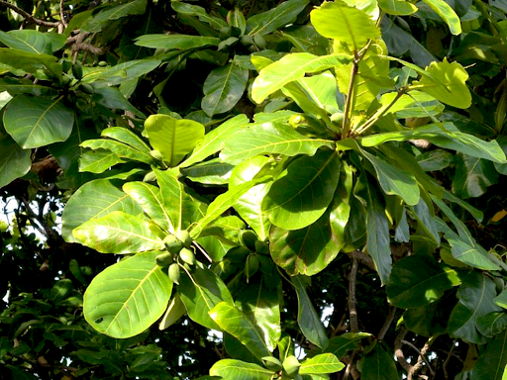
1
Quan sát cây trong tranh dưới đây
Cây gì xuất hiện trong tranh?
Em thường thấy cây này ở đâu?
Notes:
Tác giả bộ ppt Toán + TV1: Phan Thị Linh – Đà Nẵng
Sđt lh: 0916.604.268
+ Zalo: 0916.604.268
+ Facebook cá nhân: https://www.facebook.com/nhilinh.phan/
+ Nhóm chia sẻ tài liệu: https://www.facebook.com/groups/443096903751589
Hãy liên hệ chính chủ sản phẩm để được hỗ trợ và đồng hành trong suốt năm học nhé!

Slide 7
2
Đọc
Đọc mẫu
Cây bàng và lớp học
Bên cửa lớp học
Có cây bàng già
Tán lá xoè ra
Như ô xanh mướt.
Bàng ghé cửa lớp
Nghe cô giảng bài
Mỗi buổi sớm mai
Quên ngày mưa nắng.
Cuối tuần, lớp vắng
Không thấy tiếng cô
Không bạn vui đùa
Tán bàng ngơ ngác.
Thứ hai trở lại
Lớp học tưng bừng
Tán xanh vui mừng
Vẫy chào các bạn.
(Minh Tâm)

Slide 8
Cây bàng và lớp học
Bên cửa lớp học
Có cây bàng già
Tán lá xoè ra
Như ô xanh mướt.
Bàng ghé cửa lớp
Nghe cô giảng bài
Mỗi buổi sớm mai
Quên ngày mưa nắng.
Cuối tuần, lớp vắng
Không thấy tiếng cô
Không bạn vui đùa
Tán bàng ngơ ngác.
Thứ hai trở lại
Lớp học tưng bừng
Tán xanh vui mừng
Vẫy chào các bạn.
(Minh Tâm)
Em hãy tìm từ khó đọc trong bài.

Slide 9
xoè
xanh mướt
buổi
quên
lặng
tưng bừng

Slide 10
Cây bàng và lớp học
Bên cửa lớp học
Có cây bàng già
Tán lá xoè ra
Như ô xanh mướt.
Bàng ghé cửa lớp
Nghe cô giảng bài
Mỗi buổi sớm mai
Quên ngày mưa nắng.
Cuối tuần, lớp vắng
Không thấy tiếng cô
Không bạn vui đùa
Tán bàng ngơ ngác.
Thứ hai trở lại
Lớp học tưng bừng
Tán xanh vui mừng
Vẫy chào các bạn.
(Minh Tâm)
Bài thơ có mấy khổ thơ?

Slide 11
Cây bàng và lớp học
Bên cửa lớp học
Có cây bàng già
Tán lá xoè ra
Như ô xanh mướt.
Bàng ghé cửa lớp
Nghe cô giảng bài
Mỗi buổi sớm mai
Quên ngày mưa nắng.
Cuối tuần, lớp vắng
Không thấy tiếng cô
Không bạn vui đùa
Tán bàng ngơ ngác.
Thứ hai trở lại
Lớp học tưng bừng
Tán xanh vui mừng
Vẫy chào các bạn.
(Minh Tâm)
Đọc nối tiếp các khổ thơ.

Slide 12
Cây bàng và lớp học
Bên cửa lớp học
Có cây bàng già
Tán lá xoè ra
Như ô xanh mướt.
Bàng ghé cửa lớp
Nghe cô giảng bài
Mỗi buổi sớm mai
Quên ngày mưa nắng.
Cuối tuần, lớp vắng
Không thấy tiếng cô
Không bạn vui đùa
Tán bàng ngơ ngác.
Thứ hai trở lại
Lớp học tưng bừng
Tán xanh vui mừng
Vẫy chào các bạn.
(Minh Tâm)
Ngắt nghỉ nhịp thơ

Slide 13
2
Đọc
Đọc toàn bài
Cây bàng và lớp học
Bên cửa lớp học
Có cây bàng già
Tán lá xoè ra
Như ô xanh mướt.
Bàng ghé cửa lớp
Nghe cô giảng bài
Mỗi buổi sớm mai
Quên ngày mưa nắng.
Cuối tuần, lớp vắng
Không thấy tiếng cô
Không bạn vui đùa
Tán bàng ngơ ngác.
Thứ hai trở lại
Lớp học tưng bừng
Tán xanh vui mừng
Vẫy chào các bạn.
(Minh Tâm)

Slide 14
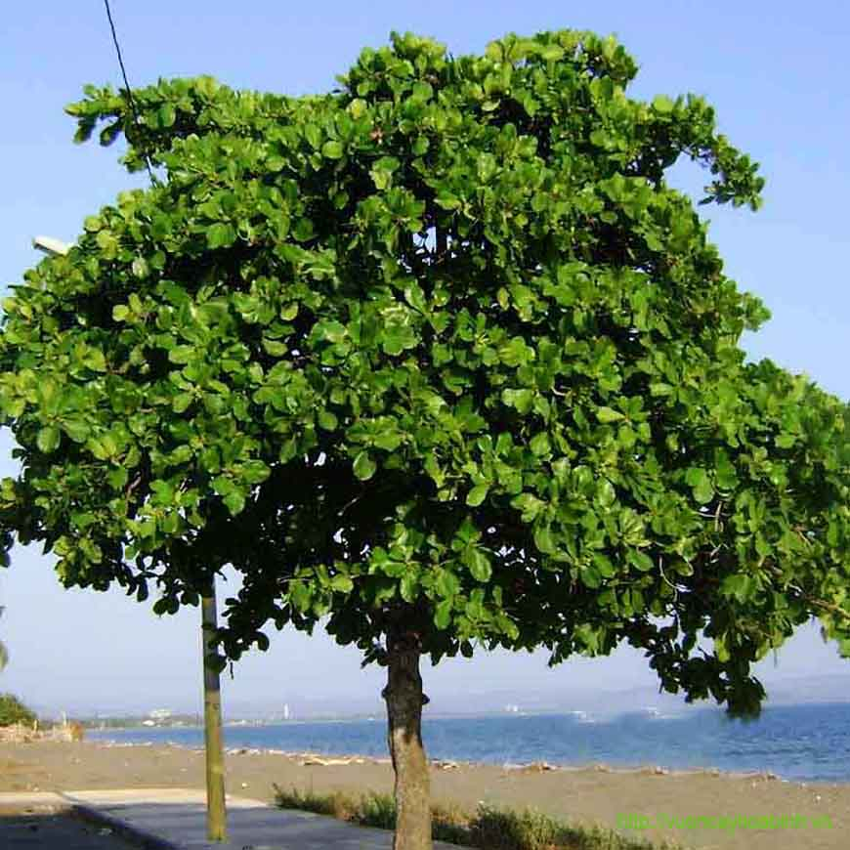
Tán lá

Slide 15
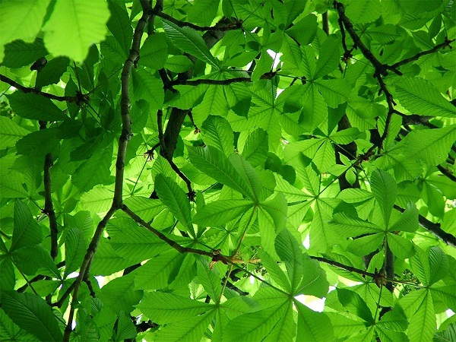
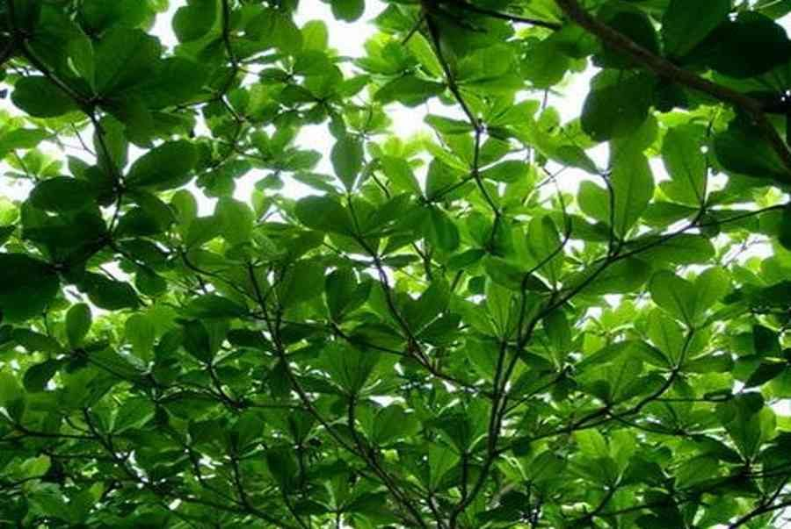
Xanh mướt:
: rất xanh và trông thích mắt.

Slide 16
Tưng bừng
: nhộn nhịp, vui vẻ.
Notes:
Tác giả bộ ppt Toán + TV1: Phan Thị Linh – Đà Nẵng
Sđt lh: 0916.604.268
+ Zalo: 0916.604.268
+ Facebook cá nhân: https://www.facebook.com/nhilinh.phan/
+ Nhóm chia sẻ tài liệu: https://www.facebook.com/groups/443096903751589
Hãy liên hệ chính chủ sản phẩm để được hỗ trợ và đồng hành trong suốt năm học nhé!

Slide 17
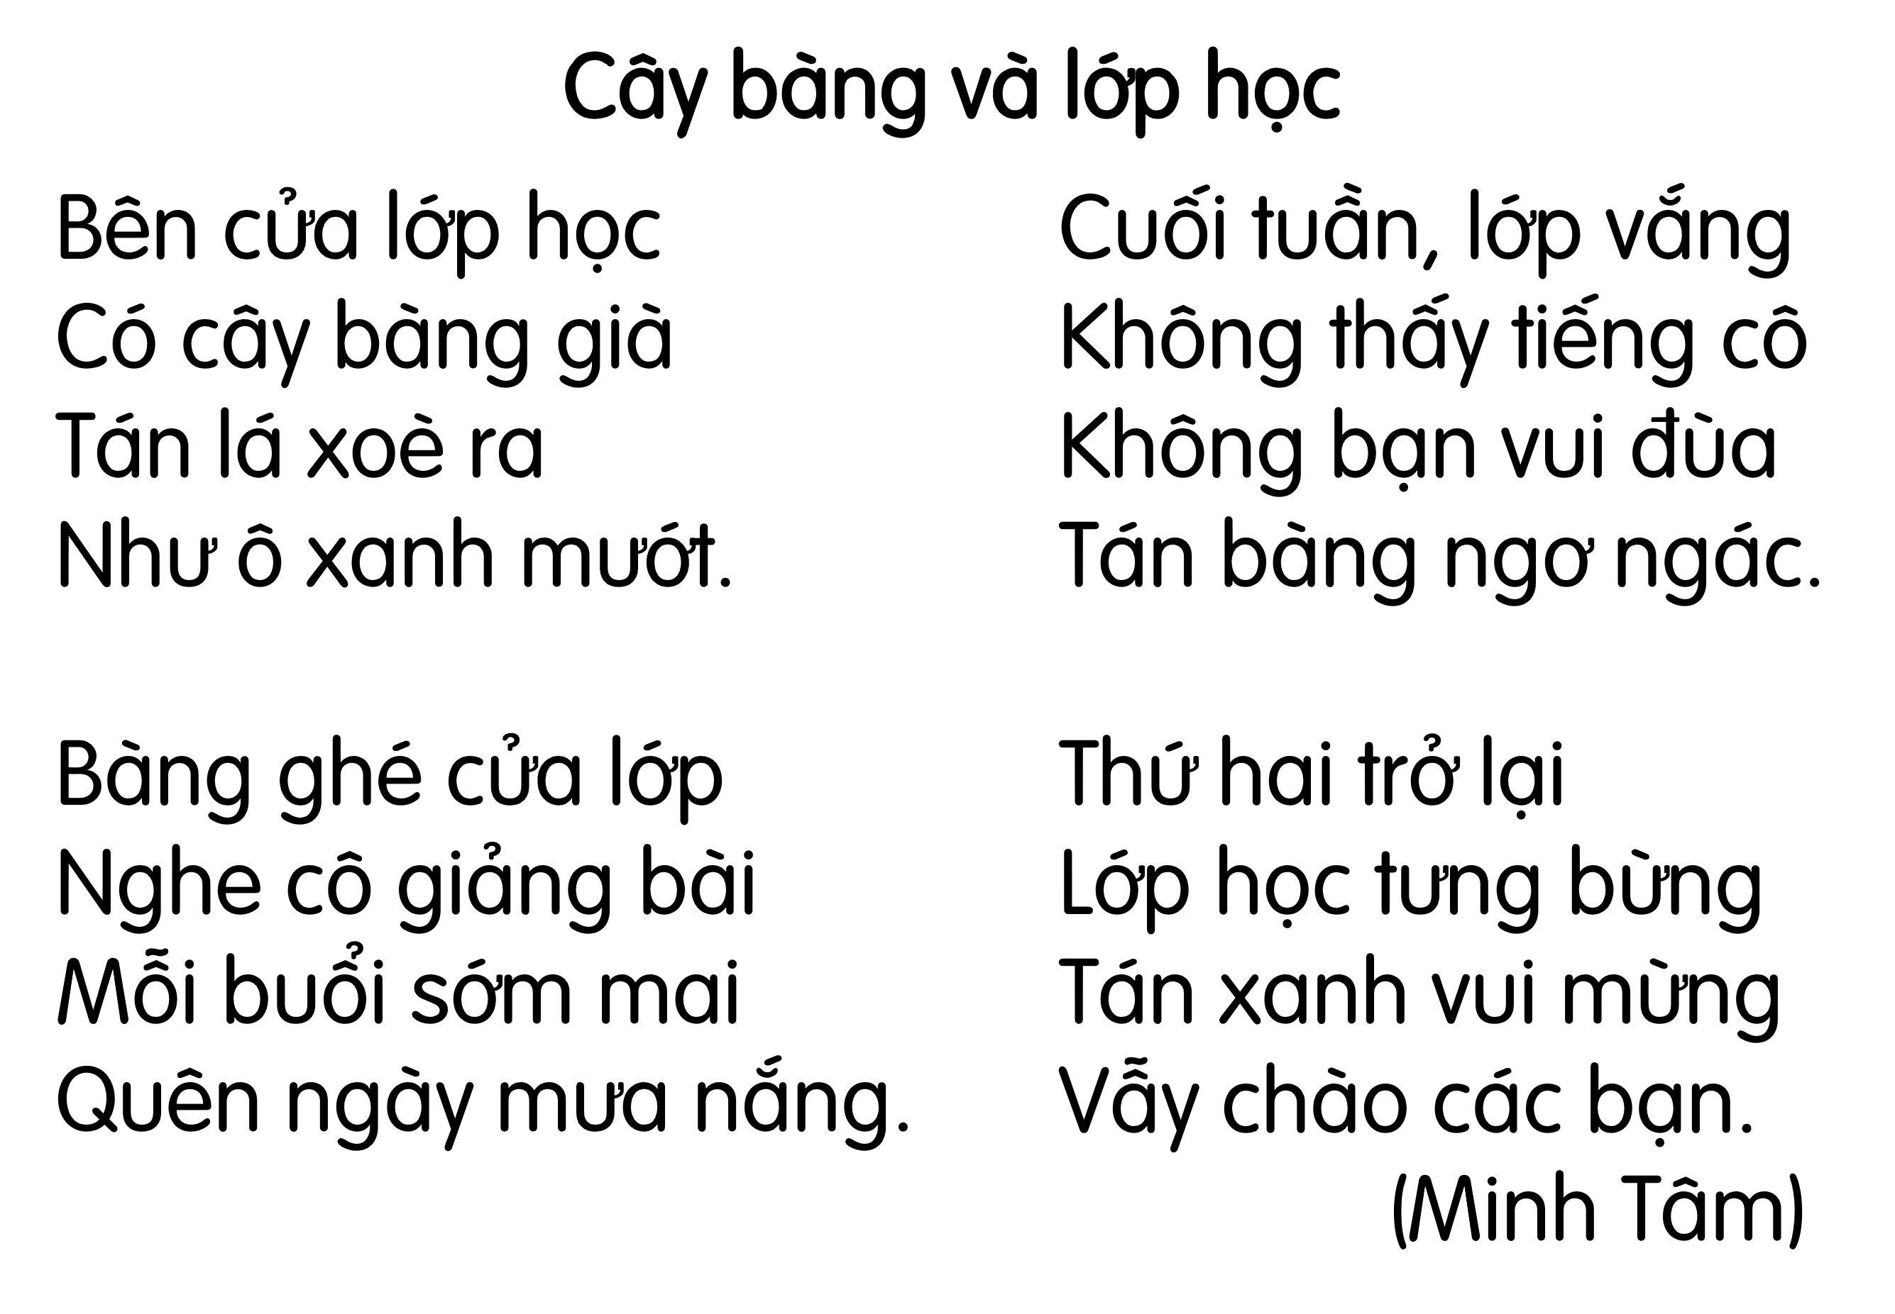

Slide 18

Giải lao
Notes:
Tác giả bộ ppt Toán + TV1: Phan Thị Linh – Đà Nẵng
Sđt lh: 0916.604.268
+ Zalo: 0916.604.268
+ Facebook cá nhân: https://www.facebook.com/nhilinh.phan/
+ Nhóm chia sẻ tài liệu: https://www.facebook.com/groups/443096903751589
Hãy liên hệ chính chủ sản phẩm để được hỗ trợ và đồng hành trong suốt năm học nhé!

Slide 19
3
Tìm ở cuối các dòng thơ những tiếng cùng vần với nhau
già
a
a
ra
Notes:
Tác giả bộ ppt Toán + TV1: Phan Thị Linh – Đà Nẵng
Sđt lh: 0916.604.268
+ Zalo: 0916.604.268
+ Facebook cá nhân: https://www.facebook.com/nhilinh.phan/
+ Nhóm chia sẻ tài liệu: https://www.facebook.com/groups/443096903751589
Hãy liên hệ chính chủ sản phẩm để được hỗ trợ và đồng hành trong suốt năm học nhé!

Slide 20
3
Tìm ở cuối các dòng thơ những tiếng cùng vần với nhau
Cây bàng và lớp học
Bên cửa lớp học
Có cây bàng già
Tán lá xoè ra
Như ô xanh mướt.
Bàng ghé cửa lớp
Nghe cô giảng bài
Mỗi buổi sớm mai
Quên ngày mưa nắng.
Cuối tuần, lớp vắng
Không thấy tiếng cô
Không bạn vui đùa
Tán bàng ngơ ngác.
Thứ hai trở lại
Lớp học tưng bừng
Tán xanh vui mừng
Vẫy chào các bạn.
(Minh Tâm)
vắng
già
ra
lại
bài
bừng
mai
mừng
nắng

Slide 21
Đọc toàn bài

Slide 22
4
Trả lời câu hỏi
a. Trong khổ thơ đầu, cây bàng như thế nào?
b. Cây bàng ghé cửa lớp để làm gì?
c. Thứ hai, lớp học như thế nào?

Slide 23
Đọc khổ 1
Bên cửa lớp học
Có cây bàng già
Tán lá xoè ra
Như ô xanh mướt.
Tìm những từ ngữ nói lên đặc điểm của cây bàng.
Những từ ngữ nói lên đặc điểm của cây bàng là: già, tán lá xoè ra, xanh mướt.

Slide 24
Đọc khổ 2
Bàng ghé cửa lớp
Nghe cô giảng bài
Mỗi buổi sớm mai
Quên ngày mưa nắng.
Cây bàng ghé cửa lớp để làm gì?
Cây bàng ghé cửa lớp để nghe cô giảng bài.

Slide 25
Đọc khổ 4
Thứ hai trở lại
Lớp học tưng bừng
Tán xanh vui mừng
Vẫy chào các bạn.
Thứ hai, lớp học thế nào?
Thứ hai, lớp học tưng bừng.

Slide 26


* Chúng ta nên làm gì để bảo vệ cây xanh ở trường?
* Trường em trồng những loại cây gì?
Notes:
Tác giả bộ ppt Toán + TV1: Phan Thị Linh – Đà Nẵng
Sđt lh: 0916.604.268
+ Zalo: 0916.604.268
+ Facebook cá nhân: https://www.facebook.com/nhilinh.phan/
+ Nhóm chia sẻ tài liệu: https://www.facebook.com/groups/443096903751589
Hãy liên hệ chính chủ sản phẩm để được hỗ trợ và đồng hành trong suốt năm học nhé!

Slide 27

5
Học thuộc lòng hai khổ thơ đầu
Bên cửa lớp học
Có cây bàng già
Tán lá xoè ra
Như ô xanh mướt.
Bàng ghé cửa lớp
Nghe cô giảng bài
Mỗi buổi sớm mai
Quên ngày mưa nắng.

Slide 28
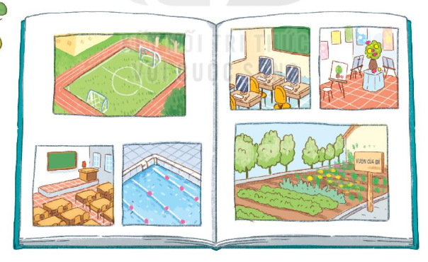
6
T
r
ò
c
h
ơ
i
Ngôi trường ước mơ:
Nhìn hình nói tên sự vật.
Notes:
GV linh động tổ chức hs. GV đọc kĩ SGV để hiểu được mục tiêu của hoạt động nhé

Slide 29
Dặn dò:
+ Học thuộc hai khổ thơ đầu bài Cây bàng và lớp học
+ Xem bài Bác trống trường trang 56, trang 57

